Slide 1
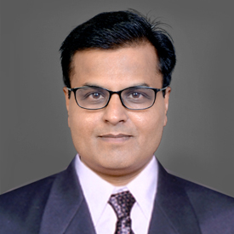
Shivaji University, Kolhapur
Programme : B.A./B.Sc.
Level 4.5 Semester – I
Open Elective
For B.A. & B.Sc. Students
O.E. I – Financial Literacy Credits : 2 (30 hrs.)
Theory 40 Marks & Internal Assessment : 10 Marks
(from June 2024 onwards)
Dr. P.S. Sontakke
(M.A., M.Phil., Ph.D.)

Slide 2


Slide 3


Slide 4
Course Outcomes : Understand concept of financial literacy & apply it’s knowledge
2 Credit | 50 Marks (Semester end examination 40 & internal evaluation 10 marks) | Total 30 hrs.
Unit - I | Introduction : Financial Literacy | 15 hrs.
 | Concept of income, savings, insurance & investment, Time value of money. Concept & application of debit cards, credit cards, ATMs, Net banking, UPI payments, wallets,. Spending discipline. Precautions to avoid online financial frauds.
Unit - II | Financial Products & Services | 15 hrs.
 | Loan : Housing loan, business loan, consumer loan, difference between term loan & cash credit. Investment : Avenues of investment : Fixed deposit. Recurring deposit. Introduction to mutual fund & share market. Difference between investment & insurance.
References :
Ramit Sethi (2009) : I will teach you to be rich
Robert Kiyoaki (1997) : Rich Dad Poor Dad
Morgan Housel (2016) : Psychology of Money
Abhijeet Kolapkar (2023) : Money Works (Penguin Business)

Slide 5
Nature of Question Paper
Shivaji University, Kolhapur
Programme : B.A. / B.Sc. Level 4.5 Semester – I
Open Elective (O.E.) For B.A. & B.Sc. Students
O.E. – I Financial Literacy
(from June 2024)
Time : 90 Minutes |  | Total Marks : 40
Question No. 1 | a) MCQs (3 Questions – 4 alternatives each) | 6 Marks
 | b) Match the following (2 columns – 4 pairs) | 2 Marks
 | c) 2 Statements (Answering true or false) | 2 Marks
Question No. 2 | Write short notes (any 4 out of 6) | 20 Marks
Question No. 3 | Answer the following (any 1 out of 2) | 10 Marks
Internal Assessment |  | 10 Marks

Slide 6
Unit – I
प्रस्तावना (Introduction): आर्थिक साक्षरता (Financial Literacy)
विकिपीडिया, मुक्त ज्ञानकोश मधील व्याख्या, दैनंदिन जीवनात आर्थिक संकल्पना वापरण्याची आणि इष्टतम आर्थिक निर्णय घेण्याची क्षमता याला आर्थिक साक्षरता म्हणतात. वित्तीय साक्षरता म्हणजे ज्ञान आणि आर्थिक कौशल्य असलेल्या व्यक्तींचे आर्थिक कल्याण प्रभावीपणे व्यवस्थापित करण्याची क्षमता.
गव्हर्नमेंट अकाउंटेबिलिटी ऑफिसची व्याख्या (२०१०) "माहितीपूर्ण निर्णय घेण्याची आणि पैशाच्या वर्तमान आणि भविष्यातील वापर आणि व्यवस्थापनाबाबत प्रभावी कृती करण्याची क्षमता. यामध्ये आर्थिक निवडी समजून घेणे, भविष्यासाठी योजना आखणे, हुशारीने

Slide 7
खर्च करणे आणि नोकरी गमावणे, सेवानिवृत्तीसाठी बचत करणे किंवा मुलांच्या शिक्षणासाठी पैसे देणे यासारख्या जीवनातील समस्यांशी संबंधित आव्हाने हाताळण्याची क्षमता समाविष्ट आहे.’’
वित्तीय साक्षरता आणि शिक्षण आयोग (२०२०) च्या व्याख्येमध्ये वैयक्तिक क्षमतेची संकल्पना समाविष्ट आहे "कौशल्य, ज्ञान आणि साधने जी लोकांना वैयक्तिक आर्थिक निर्णय आणि त्यांचे ध्येय साध्य करण्यासाठी कृती करण्यास सुसज्ज करतात याला आर्थिक क्षमता म्हणून ओळखले जाऊ शकते, विशेषतः जेव्हा आर्थिक उत्पादने आणि सेवांमध्ये प्रवेश केला जातो.’’
नॅशनल फायनान्शिअल एज्युकेटर्स कौन्सिलने आर्थिक साक्षरतेची व्याख्या करणारा एक मानसशास्त्रीय घटक जोडला आहे ज्यामध्ये "व्यक्तीची वैयक्तिक, कौटुंबिक आणि जागतिक सामुदायिक उद्दिष्टे सर्वोत्कृष्टपणे पूर्ण करण्यासाठी आत्मविश्वासाने प्रभावी कारवाई करण्यासाठी आर्थिक बाबींचे कौशल्ये आणि ज्ञान असणे."

Slide 8
उत्पन्नाची संकल्पना (Concept of Income) - एखाद्या व्यवसायाला किंवा एखाद्या व्यक्तीला वस्तू किंवा सेवांच्या विक्रीच्या बदल्यात किंवा भांडवली गुंतवणुकीतून मिळणाऱ्या रकमेला उत्पन्न असे म्हणतात.
वेगवेगळ्या व्यक्तींसाठी उत्पन्नाची व्याख्या वेगळी असते. 5 वर्षांच्या मुलासाठी पॉकेटमनी हा एकमेव उत्पन्नाचा स्रोत आहे.
संपत्तीच्या उपयोगातून निर्माण होणारा वा मानवी श्रमांच्या मोबदल्यात मिळणारा, पैशाच्या वा अन्य सामग्रीच्या स्वरूपातील लाभ. शारीरिक किंवा मानसिक श्रम, व्यापार, भांडवल गुंतवणूक यांसारख्या आर्थिक कृतींतून व्यक्तीला वा कंपनीला उत्पन्न मिळते.
श्रम व भांडवलावरील मालकी हे उत्पन्न मिळविण्याचे दोन मार्ग आहेत.

Slide 9
रोजगारीपासून मिळणारे म्हणजे श्रमजन्य आणि मालमत्तेपासून मिळणारे, असे उत्पन्नाचे दोन प्रकार पडतात. श्रमजन्य उत्पन्नात वेतनाचा समावेश होतो. मालमत्तेपासून मिळणाऱ्या उत्पन्नात खंड, व्याज व नफा यांचा अंतर्भाव होतो.
राष्ट्रीय उत्पन्नाच्या निर्मितीत भूमी, मजूर, भांडवल व प्रवर्तक हे चार घटक सहभागी असतात. या उत्पादक घटकांच्या सेवेचे मोल अनुक्रमे खंड, वेतन, व्याज व नफा या स्वरूपात केले जाते.
निरनिराळ्या प्रकारची उत्पन्ने प्रत्येक व्यक्तीला मिळत असतात, त्यांची बेरीज केली म्हणजे त्या व्यक्तीचे वैयक्तिक उत्पन्न किती ते समजते.
आयकर कायद्यानुसार उत्पन्नाचे 5 प्रमुख प्रकार- पगारातून मिळणारे उत्पन्न, घराच्या मालमत्तेतून मिळणारे उत्पन्न, व्यवसायातून मिळणारा नफा, भांडवली नफ्यातून मिळणारे उत्पन्न, इतर स्रोतांमधून मिळणारे उत्पन्न.

Slide 10
बचत (Savings)
एकूण उत्पन्नातून खर्च वजा जाता उरणारा भाग. बचत म्हणजे एखाद्या व्यक्तीच्या उपभोगाच्या गरजा पूर्ण केल्यानंतर शिल्लक राहिलेली शिल्लक. बचत भविष्यासाठी निधी गोळा करण्यात मदत करते.
व्यक्तिगत बचतीचे चार प्रकार (Personal savings)
१) कराराने होणारी बचत. उदा. आयुर्विम्याचे (LIC), भविष्यनिर्वाह निधीचे (PF) हप्ते वगैरे. ही बचत अधिक स्थिर व निश्चित असते,
२) व्यक्तींनी धारण केलेल्या रोकड मालमत्तेतील वाढ. उदा., बँकठेवी, शेअर व कंपन्यांतील ठेवी यांमधील वाढ,
३) शेती, व्यापार व घरे किंवा टिकाऊ उपभोग्य वस्तूंमधील गुंतवणूक,
४) कर्जाची होणारी परतफेड.

Slide 11
विमा आणि गुंतवणूक (Insurance & Investment)
विमा (Insurance) म्हणजे संभाव्य नुकसानीची शक्यता गृहीत धरून ती कमी करण्याचा म्हणजेच जोखीम व्यवस्थापनाचा (Risk Management) , उपाय होय.
विमा हे आर्थिक नुकसानापासून संरक्षणाचे एक साधन आहे ज्यामध्ये, फीच्या बदल्यात, पक्ष विशिष्ट नुकसान, नुकसान किंवा दुखापत झाल्यास दुस-या पक्षाला भरपाई देण्यास सहमत आहे.
हा जोखीम व्यवस्थापनाचा एक प्रकार आहे, जो प्रामुख्याने एखाद्या आकस्मिक किंवा अनिश्चित नुकसानीच्या जोखमीपासून बचाव करण्यासाठी वापरला जातो.
विमा प्रदान करणारी संस्था विमा कंपनी, विमा कंपनी, विमा वाहक किंवा अंडरराइटर म्हणून ओळखली जाते.

Slide 12
There are three types of Insurance Companies in India –
I) Life Insurance Companies (26)
II) Non Life Insurance Companies (32)
III) Reinsurance Companies (1)
Insurance Regulatory & Development Authority of India (IRDAI) has approved 26 Life Insurance Companies in India. They are - Life Insurance Corporation of India (1956), HDFC Life Insurance Co. Ltd. (2000), Max Life Insurance Co. Ltd. (2000), ICICI Prudential Life Insurance Co. Ltd. (2000), Aditya Birla Sun Life Insurance Co. Ltd. (2000), Kotak Mahindra Life Insurance Co. Ltd. (2001), TATA AIA Life Insurance Co. Ltd. (2001), SBI Life Insurance Co. Ltd. (2001),

Slide 13
Bajaj Allianz Life Insurance Co. Ltd. (2001), PNB MetLife India Insurance Co. Ltd. (2001), Reliance Nippon Life Insurance Company (2001), Aviva Life Insurance Company India Ltd. (2002), Sahara India Life Insurance Co. Ltd. (2004), Shriram Life Insurance Co. Ltd. (2005), Bharti AXA Life Insurance Co. Ltd. (2008), Future Generali India Life Insurance Co. Ltd. (2007), Ageas Federal Life Insurance Co. Ltd. (2008), Canara HSBC Life Insurance Co. Ltd. (2008), Bandhan Life Insurance Co. Ltd. (2008), Pramerica Life Insurance Co. Ltd. (2008), Star Union Dai-ichi Life Insurance (2008), IndiaFirst Life Insurance Co. Ltd. (2009), Edelweiss Tokio Life Insurance Co. Ltd. (2011), Credit Access Life Insurance limited (2023), Acko Life Insurance Limited (2023) & Go Digit Life Insurance Limited (2023).

Slide 14
विमा खरेदी करणारी व्यक्ती किंवा संस्था पॉलिसीधारक म्हणून ओळखली जाते, तर पॉलिसी अंतर्गत समाविष्ट असलेली व्यक्ती किंवा संस्था विमाधारक म्हणून ओळखली जाते.
व्यवहारामध्ये पॉलिसीधारकाने विमाधारकाला विमा कंपनीला देयकाच्या रूपात हमी दिलेले, ज्ञात आणि तुलनेने लहान नुकसान गृहीत धरले जाते (एक प्रीमियम) विमा कंपनीने कव्हर केलेले नुकसान झाल्यास विमाधारकाला भरपाई देण्याच्या आश्वासनाच्या बदल्यात.
तोटा आर्थिक असेल किंवा नसेल, परंतु तो आर्थिक अटींनुसार कमी करता येण्याजोगा असला पाहिजे. शिवाय, यामध्ये असे काहीतरी समाविष्ट असते ज्यामध्ये विमाधारकास मालकी, ताबा किंवा पूर्व-अस्तित्वात असलेल्या संबंधांद्वारे स्थापित विमा करण्यायोग्य व्याज असते.

Slide 15
विमाधारकाला एक करार प्राप्त होतो, ज्याला विमा पॉलिसी म्हणतात, ज्यात विमाधारक विमाधारक किंवा त्यांचे नियुक्त लाभार्थी किंवा नियुक्त केलेल्या अटी आणि परिस्थितींचा तपशील देते.
विमा पॉलिसीमध्ये नमूद केलेल्या कव्हरेजसाठी विमा कंपनीकडून पॉलिसीधारकाकडून आकारलेल्या रकमेला प्रीमियम म्हणतात.
विमाधारकाला विमा पॉलिसीद्वारे संभाव्यत: कव्हर केलेले नुकसान अनुभवल्यास, विमाधारक दावा समायोजकाद्वारे प्रक्रिया करण्यासाठी विमा कंपनीकडे दावा (Claim) सादर करतो.
विमा कंपनीने दावा भरण्यापूर्वी विमा पॉलिसीसाठी आवश्यक असलेला अनिवार्य खर्च वजावट (किंवा आरोग्य विमा पॉलिसीद्वारे आवश्यक असल्यास, सह-पेमेंट) असे म्हणतात.

Slide 16
विमाकर्ता पुनर्विमा घेऊन स्वतःची जोखीम हेज करू शकतो, ज्याद्वारे दुसरी विमा कंपनी काही जोखीम उचलण्यास सहमती दर्शवते, विशेषतः जर प्राथमिक विमा कंपनीला जोखीम उचलण्यासाठी खूप मोठी वाटत असेल.
विम्याचे प्रकार
आगीचा विमा (Fire Insurance)
आगीचा विमा इमारतींना आणि आतील वस्तूंना संरक्षण पुरवतो. अग्निविमा विमेदाराला आगीच्या धोक्यापासून संरक्षण. ज्या मालमत्तेचा आगीपासून नुकसान होऊ शकते अशा मालमत्तेचा अग्निविमा उतरविला जातो. आग, वीज आणि स्फोट यांपासून होणाऱ्या नुकसानीस अग्निविमा संरक्षण देते. अग्निविमा विमेदराला आगीच्या धोक्यापासून संरक्षण देतो.

Slide 17
आयुर्विमा (LIC)
कुटुंबातील सदस्याच्या आर्थिक नुकसानाविरुद्ध आयुर्विमा हे संरक्षण असते. मृत्यूपश्चात कुटुंबप्रमुखावर अवलंबून असलेल्या व्यक्तींचे आणि कुटुंबाचे भविष्य सुरक्षित करणे आणि आर्थिकदृष्ट्या त्यांचे जीवन बिघडणार नाही याची खात्री करणे यासाठी आयुर्विमा आवश्यक असतो. कुटुंब प्रमुखाचा आकस्मिक मृत्यू झाल्यास आयुर्विमा कंपनी ठरलेली रक्कम देऊन भविष्यातील उत्पन्नाचा ओघ सुरू ठेवते किंवा इतर देय जबाबदाऱ्या पार पाडण्यास मदत करते.
आरोग्य विमा (Health Insurance)
आजकालच्या धकाधकीच्या जीवनामध्ये उपचाराचा खर्च फार वाढत आहे. जर कदाचित भविष्यामध्ये आपण खूप आजारी पडला तर स्वास्थ विमा पॉलिसी या आपल्या उपचाराचा सर्व खर्च कव्हर करते.

Slide 18
स्वास्थ विमा पॉलिसी नुसार या विमा कंपन्या आपल्या कोणत्याही बिमारीवर होणाऱ्या खर्चाचा मोबदला देते. बिमारीवर खर्च होणाऱ्या पैशांची सीमा हे आपल्या जोखीमेवर व विमा पॉलिसी कंपनीच्या नियमांवर निर्भर असते.
अपघात विमा (Accident Insurance)
अपघात विमा घेतल्यावर विमाधारकास अपघाती मृत्यू आल्यास ठरलेली रक्कम विमाधारकाच्या वारसाला मिळते. अपघातात कायमचे अपंगत्व आल्यास अपंगत्वाच्या प्रमाणानुसार विमाधारकाला पैसे मिळतात. या शिवाय तात्पुरत्या स्वरूपाचे अपंगत्व आल्यास काही रक्कम देणाऱ्या अपघात विमा योजनाही असतात. अशा विम्याचे दर वर्षी नूतनीकरण (renewal) करावे लागते.

Slide 19
वाहन विमा (Vehicle insurance)
वाहन विमा हा कार, ट्रक, मोटारसायकल व इतर वाहनांच्या संरक्षणासाठी काढलेला विमा होय. या विम्याचा प्राथमिक उद्देश हा रहदारीच्या अपघातांपासून होणारे वाहनाचे/वाहनांचे नुकसान व वाहनचालकाला वा अपघातात सापडल्याने इतर व्यक्तीला झालेल्या शारीरिक इजा यांपासून आर्थिक सुरक्षा पुरवणे हा आहे.
वाहन विमा हा रहदारीच्या अपघातांमुळे निर्माण होणाऱ्या अन्य काही दायित्वांपासूनही आर्थिक सुरक्षा पुरवतो. वाहन विम्याच्या विशिष्ट अटी या प्रत्येक विभागाच्या कायदेशीर तरतुदीनुसार बदलतात.
काही वाहन विमा हे रस्ते अपघातांव्यतिरिक्त कारणांमुळे होणारे वाहनाचे नुकसान व चोरी यांपासूनही आर्थिक सुरक्षा प्रदान करतात.

Slide 20
पीक विमा (Crop insurance)
दुष्काळ, पूर, गारपीट, कीटकांचे हल्ले, रोगाचा प्रादुर्भाव आणि इतर घटनांसारख्या नैसर्गिक आपत्तींमुळे पिकाच्या नुकसानीपासून संरक्षण प्रदान करण्यासाठी काढल्या जाणाऱ्या विम्यास पीक विमा म्हणतात.
पीक विम्याचे दोन प्रमुख प्रकार: एकाधिक संकट पीक विमा आणि पीक-गारपीट विमा.
भारतात शेतकऱ्यांसाठी तीन प्रमुख पीक विमा योजना आहेत –
१) राष्ट्रीय कृषी विमा योजना (NAIS)
२) सुधारित राष्ट्रीय कृषी विमा योजना (MNAIS)
३) हवामान आधारित पीक विमा (WBCI)

Slide 21
गुंतवणूक (Investment)
भविष्यात उत्पन्न किंवा नफा मिळवण्याच्या अपेक्षेने एखाद्या प्रयत्नासाठी पैसे किंवा संसाधने वाटप करण्याची कृती म्हणून गुंतवणूकीची व्याख्या केली जाऊ शकते. यामध्ये तुमची संपत्ती वाढवण्यासाठी आणि तुमची आर्थिक उद्दिष्टे पूर्ण करण्यासाठी धोरणात्मक निर्णय घेणे समाविष्ट आहे.
गुंतवणूक नियोजन हा आर्थिक नियोजनाचा एक महत्त्वाचा भाग आहे.
गुंतवणुकीचे ठळकपणे दोन प्रकार आहेत. एक म्हणजे पारंपारिक गुंतवणूक तर दुसरी पर्यायी गुंतवणूक.
गुंतवणुकीचे मुख्य 7 प्रकार- स्टॉक, बाँड, म्युच्युअल फंड, मालमत्ता, मनी मार्केट फंड, सेवानिवृत्ती योजना आणि विमा पॉलिसी

Slide 22



गुंतवणूकीचे प्रकार
१) कंपन्याचे भाग भांडवल
२) मुच्युअल फंडाचे वा युनिट ट्रस्टचे युनिट्स
३) बँकातील चालू वा बचत खाती किंवा मुदतीच्या ठेवी
४) पतपेढ्या, चिट फंड, क्रेडिट सोसायट्या यांतील ठेवी
५) भिशी योजना
६) शेअर बाजारात गुंतवणूक करणाऱ्या विमा योजना
७) पोस्ट खात्यातील विविध अल्पबचत योजना
८) राष्ट्रीय निवृत्तीवेतन योजना
९) प्रॉव्हिडंट फंड
१०) वैयक्तिक विमा योजना
११) सरकारचे किंवा स्थानिक स्वराज्य संस्थांचे कर्जरोखे
१२) क्रीप्टो करन्सी

Slide 23
पैशाच्या वेळेचे मूल्य (Time Value of Money) - पैशाचे वेळेचे मूल्य हे
सर्वमान्यपणे स्वीकारले जाणारे अनुमान आहे की नंतर समान रकमेपेक्षा आता पैसे मिळवण्याचा अधिक फायदा आहे. हे वेळ प्राधान्याच्या नंतर विकसित झालेल्या संकल्पनेचा एक परिणाम म्हणून पाहिले जाते. पैशाचे वेळेचे मूल्य हे निरीक्षणास सूचित करते की पैसे लवकर प्राप्त करणे चांगले आहे. तुमच्याकडे आज असलेला पैसा उद्या अधिक पैसे उत्पन्न करून सकारात्मक दर मिळवण्यासाठी गुंतवला जाऊ शकतो. त्यामुळे, आजचा एक डॉलर भविष्यात एका डॉलरपेक्षा अधिक मूल्यवान आहे.
Concept & application of Debit Cards - डेबिट एक प्रकारचे वित्तीय खाते असून त्याद्वारे ग्राहकाला त्याच्या बचत किवा खात्यातील जमा रक्कम तात्काळ काढता येते किवा ते स्व्याप करून इतर खात्यावर निर्धारित रक्कम हस्तांतरित करताही येते.

Slide 24

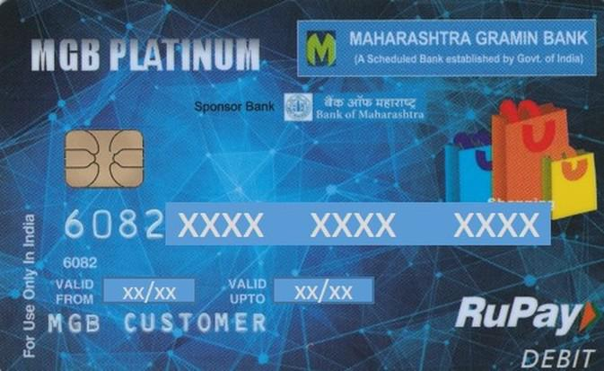
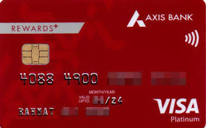
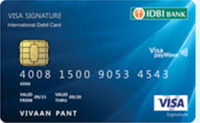
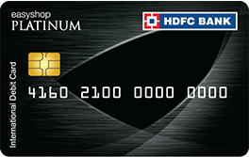
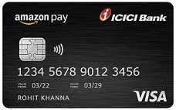

Slide 25
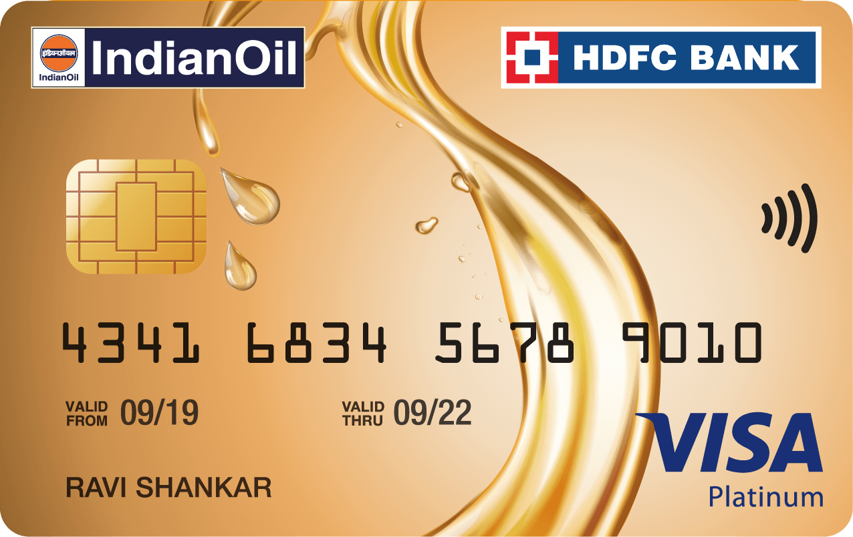

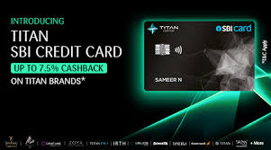
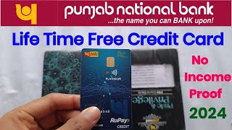
Credit Cards – क्रेडिट कार्ड हे एक भौतिक पेमेंट कार्ड आहे जे तुम्हाला वित्तीय संस्थेकडून विशिष्ठ क्रेडिट मिळवू देते. तुम्ही खरेदी करण्यासाठी पूर्व-मंजूर मर्यादा वापरू शकता आणि तुमच्या बिलिंग सायकलमध्ये दर महिन्याला व्याजासह कर्जाची रक्कम परत करू शकता.

Slide 26
ATMs (Automated Teller Machine) – एटीएम अर्थात नोटा अदा करणारे यंत्र. लोक या यंत्राला 'एनी टाईम मनी' यंत्र म्हणतात. ग्राहकाच्या बँक खात्याला एटीएम दूरध्वनीच्या तारांनी/अन्य मार्गाने जोडलेले असते.
ग्राहकाची ओळख पटविण्याकरिता, एटएम कार्ड देताना बँकेकडून ग्राहकाला एक सांकेतिक गुप्त क्रमांक दिला जातो. त्याला पर्सनल आयडेंटिफिकेशन नंबर (PIN) म्हणतात.
एटीएम येण्यापूर्वी लोकांना बॅंकांमधून पैसे काढण्यासाठी लांबच लांब रांगेत उभं राहावं लागत होतं. मात्र, एटीएम मशीनच्या शोधामुळे या समस्येतून सगळ्यांचीच सुटका झाली. आता पैसे काढण्यासाठी बॅंकेत मोठी रांग लावावी लागत नाही. जवळपासच्या कोणत्याही एटीएममध्ये जाऊन पैसे अगदी सहज काढता येतात.

Slide 27
ATM म्हणजे एक इलेक्ट्रॉनिक टेलिकम्युनिकेशन मशीन आहे ज्याचा उपयोग हा पैसे काढणे, पैसे पाठवणे अशा अनेक प्रकारच्या पैशांच्या व्यवहारांमध्ये होतो. ATM शहरात ठिकठिकाणी दिसतात. ATM आल्यापासून बँकेचे व्यवहार अधिक सोपे आणि जलद झाले आहेत.
एटीएम मशीनचा शोध 1969 साली लागला. याचा शोध स्कॉटिश शास्त्रज्ञ जॉन एड्रियन शेफर्ड बॅरॉन यांनी लावला होता. त्यांचा जन्म भारताच्या ईशान्य भागात असलेल्या शिलाँग शहरात झाला होता. जॉन एड्रियन शेफर्ड बॅरॉन यांनी लावलेल्या या शोधामुळे लोकांचा व्यवहार अधिक सोयीचा झाला आहे.
सध्या क्रेडिट आणि डेबिट कार्डचे युग आहे. अनेकजण पाकिटात पैसे बाळगण्यापेक्षा कार्ड वापरत. एटीएम कार्डचा वापर बँकेतून पैसे काढण्यासाठी किंवा शिल्लक रक्कम जाणून घेण्यासाठी करतात.

Slide 28
Net Banking - नेट बँकिंग हा कोणत्याही बँकिंग सेवांचा ऑनलाईन ॲक्सेस करण्याचा मार्ग आहे ज्यासह यूजर त्यांच्या घरातून आरामात आवश्यक आर्थिक कामगिरी करू शकतात.
संबंधित बँक वाढलेल्या ॲक्सेसिबिलिटीसाठी ही ऑनलाईन सेवा ऑफर करतात.
नेट बँकिंग ग्राहकांना त्यांच्या बँकांना प्रत्यक्षपणे भेट न देता बटण क्लिकसह आर्थिक कामगिरी करण्याची परवानगी देते.
नेट बँकिंगसह, ग्राहक फंड ट्रान्सफर करणे, नवीन अकाउंट उघडणे, विमा खरेदी करणे, रिचार्ज करणे आणि बिल भरू शकतात.

Slide 29

UPI Payments –
एक UPI आयडी किंवा VPA (व्हर्च्युअल पेमेंट ॲड्रेस) हा एक युनिक आयडी आहे ज्याचा वापर तुम्ही UPI पेमेंट करताना बँक खात्याच्या तपशीलांऐवजी करू शकता.
एक PhonePe UPI आयडी एक युनिक आयडी आहे, ज्यात कमीत कमी 3 कॅरेक्टर असतात व त्यानंतर @ybl/@ibl/@axl हँडल जोडलेले असते. हा आयडी तुमच्या बँक खात्यासोबत लिंक केलेला असतो.

Slide 30
हे मोबाईल प्लॅटफॉर्मसह दोन बँक खात्यांमध्ये पैसे हस्तांतरित करून कार्य करते. UPI सर्व खात्यांमध्ये अखंड सेटलमेंट सुनिश्चित करण्यासाठी तात्काळ पेमेंट सेवा (IMPS) आणि आधार सक्षम पेमेंट सिस्टम (AEPS) सारख्या विद्यमान प्रणालींचा वापर करते.
BHIM (भारत इंटरफेस फॉर मनी) ॲप नॅशनल पेमेंट कॉर्पोरेशन ऑफ इंडिया (NPCI) ने विकसित केले आहे.
BHIM UPI ॲप हे भारत सरकारचे लोकप्रिय UPI ॲप आहे. हे ॲप अतिशय सुरक्षित इंटरफेस देखील देते.
एकात्मिक भरणा पद्धती - युनिफाईड पेमेंट इंटरफेस Unified Payment Interface (UPI) ही एक अत्यंत सोपी, सुरक्षित व तात्काळ पैसे चुकते करता येणारी सुविधा आहे.

Slide 31
यामुळे ऑनलाईन भरणा करण्याची सुविधा सरकारतर्फे देण्यात आली आहे.
दि. ११ एप्रिल २०१६ पासून भारतीय रिझर्व बँक व नॅशनल पेमेंट कॉर्पोरेशन ऑफ इंडिया (एनपीसीआई) संयुक्त विद्यमाने ही प्रणाली कार्यान्वित केली आहे.
ही सुविधा वापरून एकावेळी किमान रु. १० व कमाल एक लाख रुपये इतका भरणा तत्काळ करता येतो.
यासाठी लाभार्थींच्या बँकेचे नाव, खाते नंबर, आयएफएससी कोड यासारखी कोणतीही माहिती आवश्यक नसते.

Slide 32
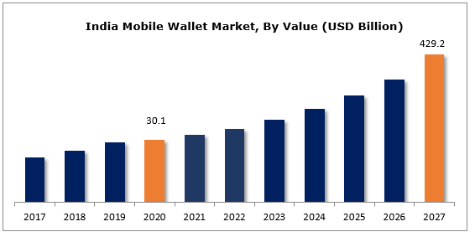

Slide 33
Wallets (पाकीट) - डिजिटल वॉलेट किंवा ई-वॉलेटची संकल्पना गेल्या काही वर्षांपासून आपल्या देशामध्ये लोकप्रिय होत आहे. अचानक घोषित झालेल्या नोटबंदीनंतर ही संकल्पना बहुसंख्य स्वीकारली गेली. आता ही संकल्पना आपल्या जीवनाचा अविभाज्य भाग होऊन बसली आहे.
ई-वॉलेट म्हणजे नेमके काय, तर हे तुमच्या पैशाच्या बटव्याचे डिजिटल रूपांतर म्हणता येईल. मात्र या डिजिटल वॉलेटमध्ये असणारी रक्कम ही ‘व्हर्च्युअल’, किंवा अप्रत्यक्ष असते.
डिजिटल वॉलेट स्मार्ट फोनमध्ये एका ‘अॅप’ च्या माध्यमात उपलब्ध असते. ह्या अॅपद्वारे हव्या त्या सामानाची खरेदी करता येऊ शकते.
डिजिटल वॉलेट द्वारे ग्राहकांना विमानप्रवासाठी किंवा रेल्वे प्रवासासाठी तिकिटे आरक्षित करता येऊ शकतात,

Slide 34
आपल्या दररोजच्या गरजेच्या वस्तूंची खरेदी करता येते, सिनेमाची तिकिटे बुक करता येतात, ऑनलाईन खरेदी करता येते, अनेक बिलांचे पेमेंट देखील करता येते. इतकेच नव्हेतर आपण इतरांना देखील ह्या अॅपद्वारे पैसे ट्रान्सफर करू शकतो. मात्र या डिजिटल वॉलेट मध्ये रक्कम किती असावी याला निश्चित मर्यादा आहे.
ई-वॉलेट आपल्या फोनवर ‘इंस्टॉल’ करण्याकरिता अँड्रॉइड किंवा आयओएसच्या ऑनलाईन स्टोअरवर जाऊन हे मोबाईल अॅप डाऊनलोड करून घ्यावे. त्यानंतर हे अॅप फोनवर इंस्टॉल करावे.
ई-वॉलेटमध्ये पैसे जमा करण्याकरिता आपले डेबिट कार्ड, क्रेडीट कार्ड किंवा ऑनलाईन बँकिंगचा वापर करावा. ई-वॉलेटमध्ये पैसे जमा करण्याकरिता कोणताही चार्ज आकारला जात नाही. पेमेंट करताना अॅप, एसएमएस किंवा क्यूआरकोड स्कॅनिंग पर्यायांचा वापर करावा.

Slide 35
डिजिटल वॉलेट्सचा मुख्य फायदा असाकी, याच्या वापरामुळे तुम्हाला रोख रक्कम ठेवण्याची आवश्यकता नाही. त्याशिवाय डेबिट कार्ड्स किंवा क्रेडीट कार्ड्स न वापरताच खरेदी करता येते. त्यामुळे तुमच्या बँक खात्याबद्द्लची कोणतीही माहिती उघड होण्याची शक्यता नसते.
या डिजिटल वॉलेटद्वारे तुम्ही अगदी लहान रक्कम ही भरू शकता. ही ई-वॉलेट्स ‘प्री-पेड’ असतात, म्हणजे यामध्ये तुम्ही त्याचा वापर करण्याआधीच पैसे जमा करावयाचे असतात. त्यामुळे ह्याचा वापर केल्यानंतर तुमचे पेमेंट ‘डीक्लाईन’ होण्याचे, म्हणजेच नाकारले जाण्याची अजिबात शक्यता नसते. तसेच ई-वॉलेट्सचा वापर अतिशय सुरक्षित आहे. याद्वारे केलेल्या प्रत्येक ट्रान्सॅक्शननंतर ग्राहकाला एसएमएसद्वारे सूचना पाठविली जाते. मात्र या ई-वॉलेट बद्दलच्या डीटेल्स, किंवा पासवर्ड इतरांना सांगणे टाळायला हवे.

Slide 36
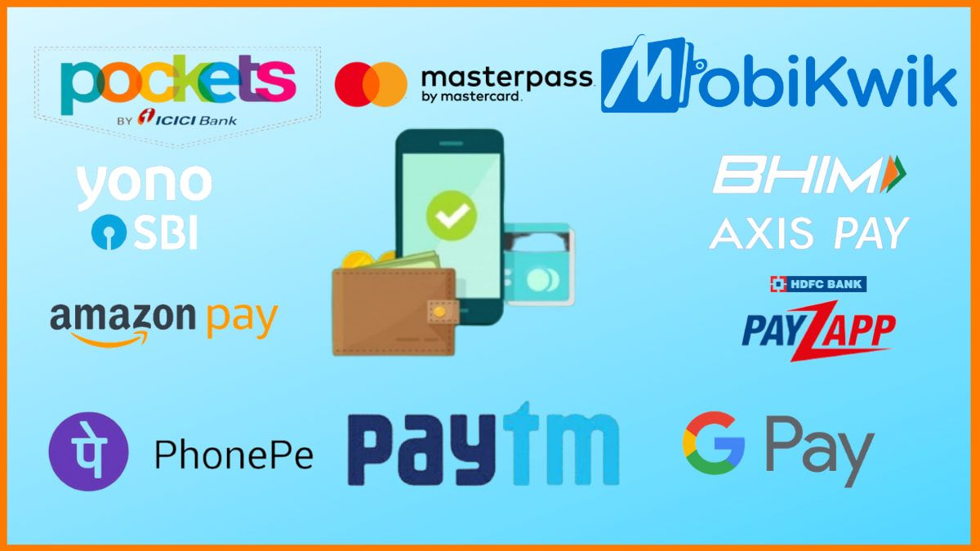

Slide 37
Spending Discipline (आर्थिक शिस्त) - आर्थिक शिस्त म्हणजे तुमची वित्त व्यवस्था जबाबदारीने व्यवस्थापित करणे, तुम्ही तुमचे पैसे कसे कमवता, खर्च करता, बचत करता आणि गुंतवणूक कशी करता याविषयी जाणीवपूर्वक निर्णय घेण्याचा सराव होतो.
यामध्ये तुमच्या आर्थिक परिस्थितीची स्पष्ट माहिती असणे, आर्थिक उद्दिष्टे निश्चित करणे आणि ती उद्दिष्टे साध्य करण्यासाठी धोरणे राबवणे यांचा समावेश होतो.
आर्थिक शिस्त म्हणजे आर्थिक उद्दिष्टे निश्चित करणे आणि तुमचे पैसे नियंत्रित करणे. खर्च आणि बचत करण्यासाठी अधिक चांगल्या पद्धती अवलंबून हे करता येते.
स्वतःला आर्थिक शिस्त लाऊन तुम्ही तुमचे व तुमच्या कुटुंबाचे भविष्य सुरक्षित करू शकता.

Slide 38
आर्थिक शिस्तीचे फायदे
१) एक सुरक्षित भविष्य - आर्थिक शिस्तीचा वापर करून, तुम्ही सुरक्षित भविष्यासाठी स्वत:ला तयार करता. नियमितपणे पैसे वाचवून आणि आपत्कालीन निधी तयार करून, तुम्ही कर्जाचा अवलंब न करता किंवा आर्थिक नासाडीचा धोका न घेता अनपेक्षित आर्थिक आव्हानांना तोंड देऊ शकता. ही तयारी तुम्हाला मनःशांती आणि सुरक्षिततेची भावना प्रदान करते.
२) कर्ज व्यवस्थापन - कर्जाचे प्रभावी व्यवस्थापन करण्यासाठी आर्थिक शिस्त हे प्रभावी साधन आहे. तुमच्या खर्चाचे अंदाजपत्रक, वेळेवर कर्ज फेडणे आणि अनावश्यक कर्ज घेणे टाळून तुमच्या कर्जाचा बोजा हळूहळू कमी करू शकता आणि कर्जमुक्त होऊ शकता. हे केवळ आर्थिक स्थिती सुधारत नाही तर बचत आणि गुंतवणूकीसाठी संसाधने मुक्त करते.

Slide 39
३) संपत्ती निर्माण करणे - आर्थिक शिस्तीचा एक महत्त्वाचा फायदा म्हणजे कालांतराने संपत्ती निर्माण करण्याची क्षमता. तुमचे पैसे सातत्याने वाचवून आणि हुशारीने गुंतवून तुम्ही तुमची नेट वर्थ वाढवू शकता आणि तुमची आर्थिक स्थिरता वाढवू शकता. शिवाय, पैशाचे व्यवस्थापन करण्यासाठी शिस्तबद्ध दृष्टीकोन तुम्हाला गुंतवणुकीच्या संधींचा लाभ घेण्यास आणि जास्तीत जास्त परतावा मिळविण्यास अनुमती देतो.
४) आर्थिक उद्दिष्टे साध्य करणे - वैयक्तिक आणि व्यावसायिक वाढीसाठी आर्थिक उद्दिष्टे निश्चित करणे आवश्यक आहे. आर्थिक शिस्तीसह, ही उद्दिष्टे साध्य करण्यासाठी तुम्ही रोडमॅप तयार करू शकता. स्वप्नातील घर विकत घेणे, व्यवसाय सुरू करणे, किंवा आरामात निवृत्त होणे असो, आर्थिक शिस्त तुम्हाला माहितीपूर्ण निर्णय घेण्यास आणि तुमचे ध्येय प्रत्यक्षात आणण्यासाठी आवश्यक पावले उचलण्याचे सामर्थ्य देते.

Slide 40
५) तणाव कमी करणे - आर्थिक ताणतणावाचा आपल्या आरोग्यावर परिणाम होतो. आर्थिक शिस्तीचा सराव करून, हा ताण कमी करता आणि तुमचे मानसिक आणि भावनिक आरोग्य सुधारता येते. आर्थिक नियंत्रणात राहिल्याने शांत आणि समाधानाची भावना येते.
आर्थिक शिस्तीची सवय जोपासण्यासाठी काही व्यावहारिक टिप्स:
१) बजेट तयार करा: तुमचे उत्पन्न आणि खर्चाचे मूल्यमापन करून सुरुवात करा आणि तुमच्या आर्थिक उद्दिष्टांशी जुळणारे वास्तववादी बजेट तयार करा. तुमच्या खर्चाचा मागोवा घ्या, अत्यावश्यक खर्चांना प्राधान्य द्या आणि अनावश्यक भोगांवर कपात करा.
२) स्वयंचलित बचत: तुमच्या खात्यामधून वेगळ्या बचत खात्यात स्वयंचलित हस्तांतरण सेट करा. हे सातत्यपूर्ण बचत सुनिश्चित करते आणि आवेगपूर्णपणे खर्च करण्याचा मोह टाळण्यास मदत करते.

Slide 41
३) आवेग खरेदी करणे टाळा: खरेदी करण्यापूर्वी, ते तुमच्या आर्थिक उद्दिष्टांशी जुळते का आणि तुम्हाला त्याची खरोखर गरज आहे का ते विचारा. समाधानास उशीर करणे आणि खरेदीचे माहितीपूर्ण निर्णय घेतल्याने व्यर्थ खर्च टाळता येतो.
४) स्वतःला शिक्षित करा: वैयक्तिक वित्त आणि गुंतवणूक धोरणांबद्दल स्वतःला शिक्षित करण्यासाठी वेळ काढा. आर्थिक बातम्यांबद्दल अपडेट रहा, तज्ञांचा सल्ला घ्या आणि तुमच्या पैशांबद्दल माहितीपूर्ण निर्णय घ्या.
५) व्यावसायिकांची मदत घ्या: तुमची आर्थिक व्यवस्था स्वतःच करणे तुम्हाला आव्हानात्मक वाटत असल्यास, आर्थिक नियोजक किंवा सल्लागाराचे मार्गदर्शन घ्या. ते तुमच्या ध्येयांवर आधारित वैयक्तिकृत सल्ला देऊ शकतात आणि तुम्हाला ट्रॅकवर राहण्यात मदत करतात.

Slide 42
– निष्कर्ष –
यशस्वी आणि समृद्ध भविष्यासाठी आर्थिक शिस्त हा महत्त्वाचा घटक आहे. तुमची आर्थिक स्थिती जबाबदारीने व्यवस्थापित करून तुम्ही आर्थिक स्थिरता मिळवू शकता, कर्ज कमी करू शकता, संपत्ती निर्माण करू शकता, तुमचे ध्येय साध्य करू शकता आणि तणावमुक्त जीवन जगू शकता.
ही शिस्त जोपासण्यासाठी समर्पण, सातत्य आणि माहितीपूर्ण आर्थिक निवडी करण्याची इच्छा असणे आवश्यक आहे. तर, आजच सुरुवात करा आणि आर्थिक शिस्तीचे अनेक फायदे मिळवा.

Slide 43
आर्थिक फसवणुकीपासून स्वतःचे संरक्षण कसे करावे
(Precautions to avoid online financial frauds)
भारतात ऑनलाईन फसवणूची प्रकरणं दिवसेंदिवस वाढत आहेत. विविध टोळ्या या लोकांची ऑनलाईन फसवणूक (Online Fraud) करण्यासाठी सक्रिय असतात. जाणून घेऊया त्यांच्या विविध पद्धती.
लोकांची ऑनलाईन फसवणूक करुन पैसे कमवणाऱ्या विविध टोळ्या भारतभर सक्रिय आहेत, त्यांच्यामार्फत देशभरातील लोकांना बनावट कॉल करुन, मेसेज करुन त्यांची फसवणूक केली जाते.
काहीवेळा बनावट ऑनलाईन शॉपिंग साईट्स बनवून लोकांचे पैसे लुटले जातात. ऑनलाईन फसवणुकीचे नवनवीन प्रकार या टोळ्या आत्मसात करत असतात, अगदी सहजपणे लोकांना या टोळ्या त्यांच्या विळख्यात अडकवतात. ओटीपीची मागणी करुन, बँक डिटेल्स मागून खात्यातले सर्व पैसे गायब करण्याचं काम या लुटारु टोळ्या करत असतात.

Slide 44
चांगला जॉब लावून देऊ, घरबसल्या कामाची संधी प्राप्त करुन देऊ असं सांगत लोकांना अगदी सहजपणे फसवलं जातं.
हे सर्व काम करत असताना या टोळ्या अधिक खबरदारी घेतात आणि त्यामुळेच आर्थिक फसवणूक झाल्यानंतर तुम्ही पोलिसात गेलात, तरी पोलीस देखील आरोपींना पकडण्यात अयशस्वी ठरतात. त्यामुळे, अशा प्रकारांना बळी न पडण्यासाठी नेहमी खबरदारी घेणं आवश्यक आहे, त्यासाठी काही ऑनलाईन फ्रॉडबाबत वेळीच जागरुक होऊया.
ऑनलाईन फसवणूक करण्याच्या विविध पद्धती –
१) बँकेतून बोलत असल्याचं भासवून ओटीपीची मागणी – बऱ्याचदा आपल्या फोनवर बँकेतून कॉल येतात. बऱ्याचदा या कॉलमागे ऑनलाईन फसवणूक करणाऱ्या टोळ्याच असतात. बँकेतून बोलत असल्याचं भासवून आणि बँकेसारखे खोटे मॅसेज पाठवून ही टोळी ग्राहकांकडे ओटीपी मागते.
–

Slide 45
ओटीपी प्राप्त करुन ग्राहकांच्या बँक अकाऊंटमधील पैसे लुटले जातात. काहीवेळा ग्राहकांना मेसेजमधून एक लिंक पाठवली जाते आणि त्या लिंकवर क्लिक करायला सांगितलं जातं. लिंकवर क्लिक केल्यास आपोआप बँकेतील पैसै कट होतात.
२) एनी डेस्कसारखे अँप डाऊनलोड करण्यास सांगून फसवणूक – काहीवेळा सोशल मीडियावर ACTIVE असणाऱ्या लोकांशी प्रथम फोनद्वारे संपर्क साधला जातो. एनी डेस्कसारखं अँप डाऊनलोड करण्यास सांगितलं जातं, ज्याद्वारे या आरोपींना तुमच्या फोनमधील सर्व तपशील मिळतो. अशा वेळी त्यांना ओटीपी मागण्याची गरज देखील पडत नाही, कारण त्यांनी सांगितलेलं अँप तुम्ही डाऊनलोड केलं असतं, ज्याद्वारे तुमच्या फोनचा सर्व तपशील त्यांना दिसतो. अगदी फोनवर आलेला ओटीपी देखील ते पाहू शकतात.
–

Slide 46
३) बनावट ऑनलाईन खरेदीच्या साईट बनवून गंडा – काही वेळा ही गँग ऑनलाईन खरेदीच्या साईटद्वारे लोकांची फसवणूक करते. कपडे किंवा इतर वस्तू खरेदीसाठी बनावट साईट बनवल्या जातात, ज्यांची जाहिरात आपल्याला सोशल मीडियावर नेहमी दिसत राहते आणि कधीतरी वस्तूंना मोहून जाऊन आपण त्या खरेदी करायचा विचार करतो. वस्तू कार्टमध्ये अँड करुन आपण त्या वस्तूंसाठी ऑनलाईन पेमेंट करतो, त्यानंतर ही रक्कम लुटारुंच्या खात्यात जमा होते. आपण ऑर्डर केलेल्या वस्तू आपल्याला मिळत नाही किंवा काहीवेळा किरकोळ वस्तू पाठवल्या जातात. यानंतर ऑनलाईन तक्रार केल्यास या साईट बनावट निघतात.
४) क्रिप्टोकरन्सीच्या नावाने लूट – काहीवेळा क्रिप्टोकरन्सीमध्ये गुंतवणूक करा-पैसे डबल करुन देतो, म्हणत फसवणूक करतात. डेबिट कार्ड/क्रेडिट कार्डचा नंबर, पासवर्ड, ओटीपी मागून बँक खात्यातील रक्कम लुटली जाते.
–

Slide 47
५) घरबसल्या काम करण्याची संधी देत असल्याचं सांगत लूट – काहीवेळा हे लुटारु लोकांना व्हॉट्स अँप किंवा टेलिग्रामवर मेसेज करतात आणि घरबसल्या काम करण्याची संधी (Work From Home) उपलब्ध करुन देत आहोत, असं ते सांगतात. लोकांना कामाबद्दल माहिती सांगितली जाते. एखाद्या यूट्यूब चॅनल सबस्क्राईब करणे, व्हिडीओ लाईक करणे अशी कामं सांगितली जातात. यानंतर प्रत्येक यूट्यूब चॅनलला सबस्क्राईब केल्यानंतर 50 रुपये देणार असल्याचं ते सांगतात. काहीवेळा फूड अँपला फीडबॅक देणे, तर काहीवेळा विविध अँप्सला स्टार रेटिंग देणे, अशी कामं सांगितली जातात. जर तुम्ही ही कामं करण्यास सहमती दर्शवली तर तुम्हाला टेलिग्राम ग्रुपमध्ये अँड केलं जातं आणि तुमच्याकडून बँक डिटेल्स मागितले जातात. सुरुवातीला तुमच्या अकाऊंटमध्ये 3 चॅनल सबस्क्राईब केल्यानंतर मोबदला म्हणून 150 रुपये टाकले जातात. परंतु, नंतर एक असे टास्क दिले जाते, ज्यात तुम्हाला पैसे टाकायला सांगितले जातात. या रकमेचा 30 टक्के नफा मिळेल, असं सांगितलं जातं.
–

Slide 48
(उदा. 1000 रुपये दिल्यास 1,300 रुपये मोबदला) सुरुवातीला या लुटारुंनी तुम्हाला तुमच्या कामाचा मोबदला म्हणून 150-300 रुपये दिलेले असतात. यातून त्यांनी तुमचा विश्वास जिंकलेला असतो आणि त्यामुळे पैशाच्या आहारी जाऊन जास्त मोबदला मिळेल या आशेने काहीवेळा लोक 1 ते 10 हजार अशी विविध रक्कम लुटारुंच्या अकाऊंटमध्ये वर्ग करतात. एकदा ठराविक रक्कम मिळवली की त्यानंतर या रकमेचा मोबदला मिळणं तर दूर, पण तुम्हाला विशिष्ट टेलिग्राम ग्रुपवरुन देखील काढलं जातं आणि तुम्हाला ब्लॉक केलं जातं.
–

